Slide 1


UBND PHƯỜNG PHÚC LỢI
TRƯỜNG MẦM NON HOA TRẠNG NGUYÊN
Lĩnh vực phát triển nhận thức
Hoạt động làm quen với toán
Đề tài: Ý nghĩa của các con số trong cuộc sống
Giáo viên thực hiện: Dương Thị Thu Trang

Slide 2

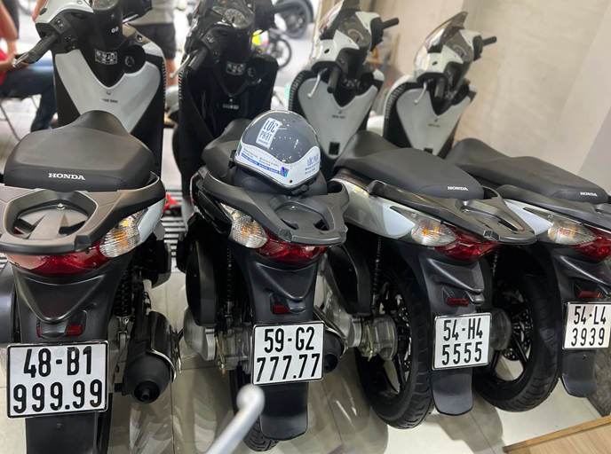
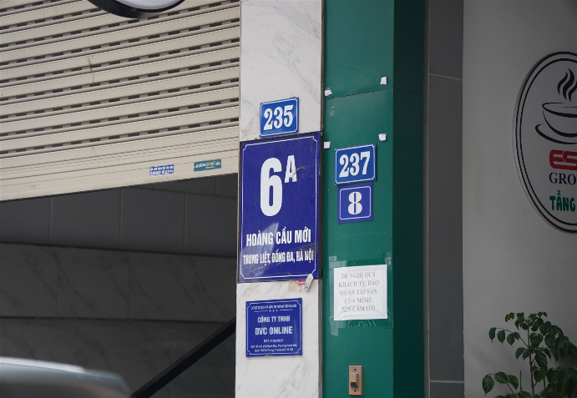
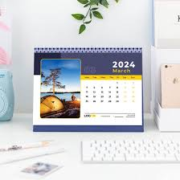
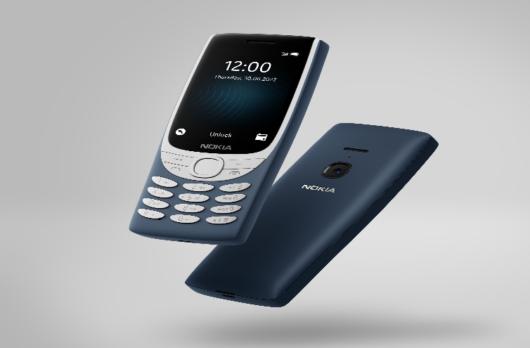
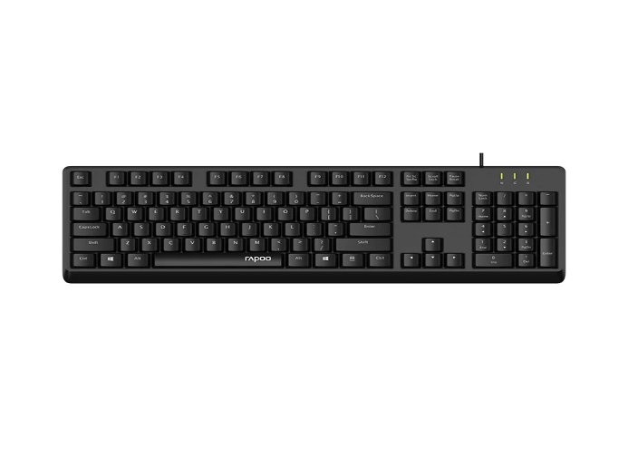
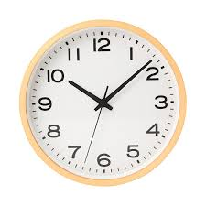
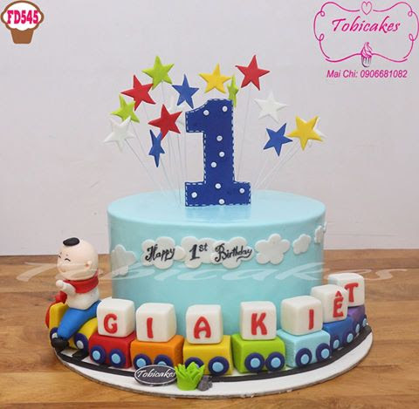
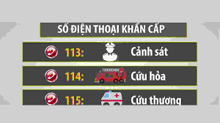
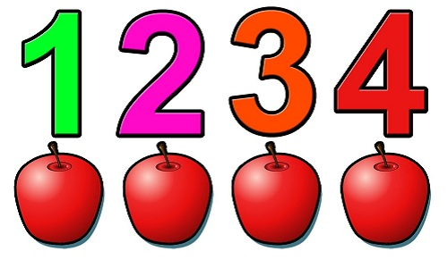

Slide 3
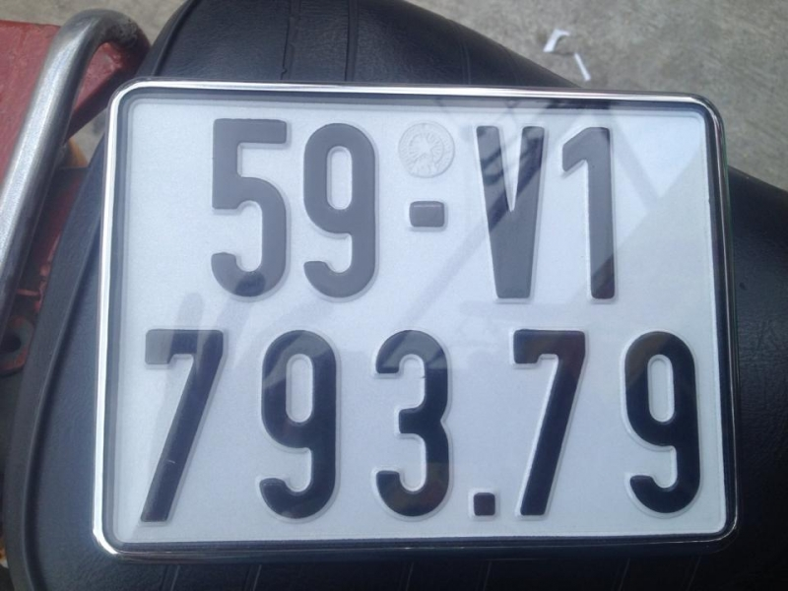

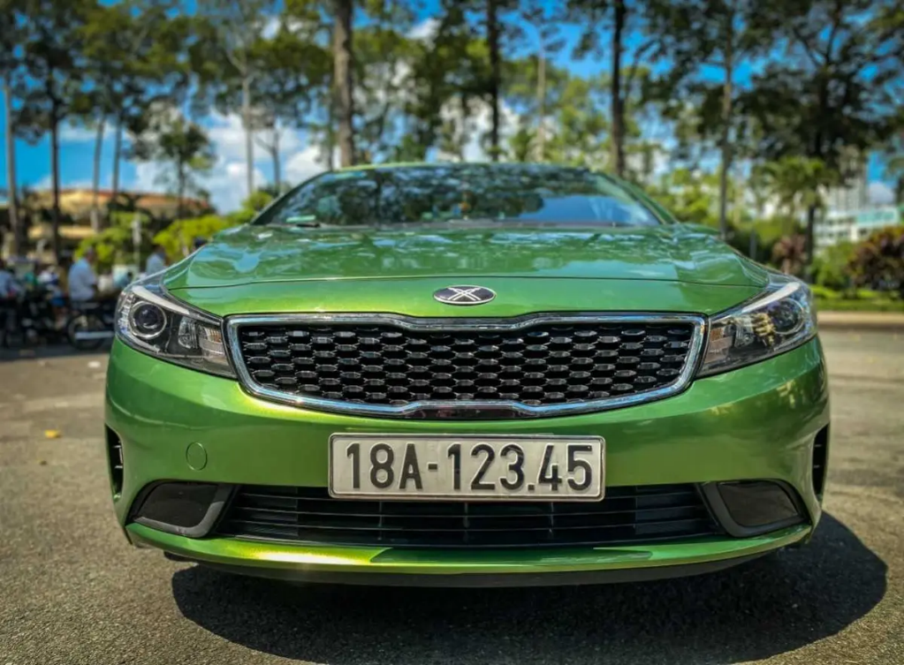

Slide 4
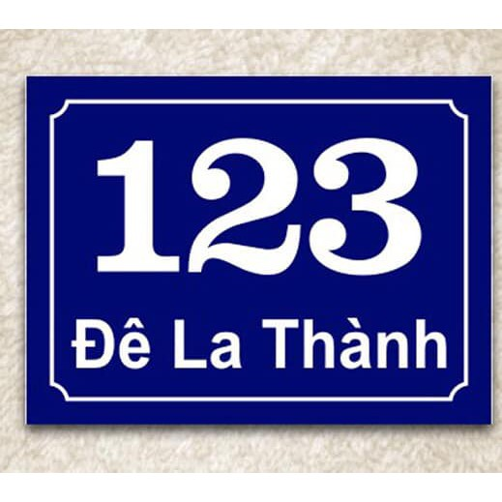
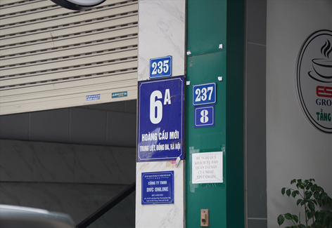
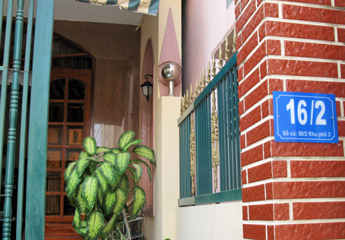

Slide 5




Slide 6

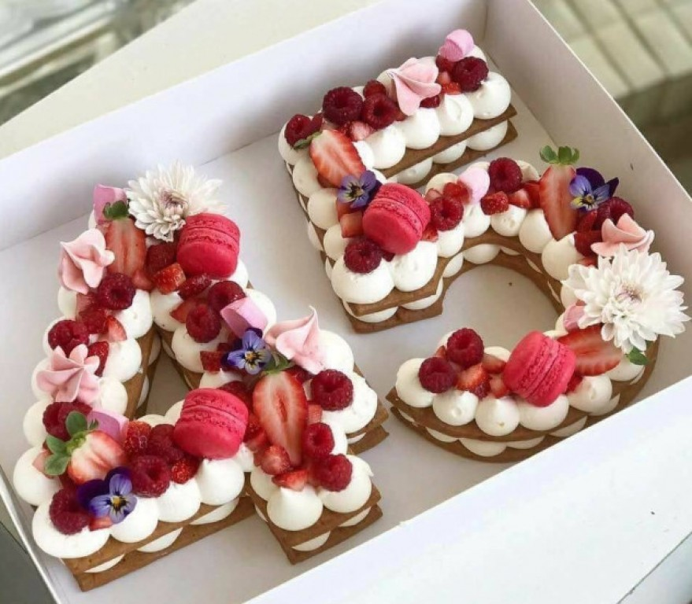

Slide 7
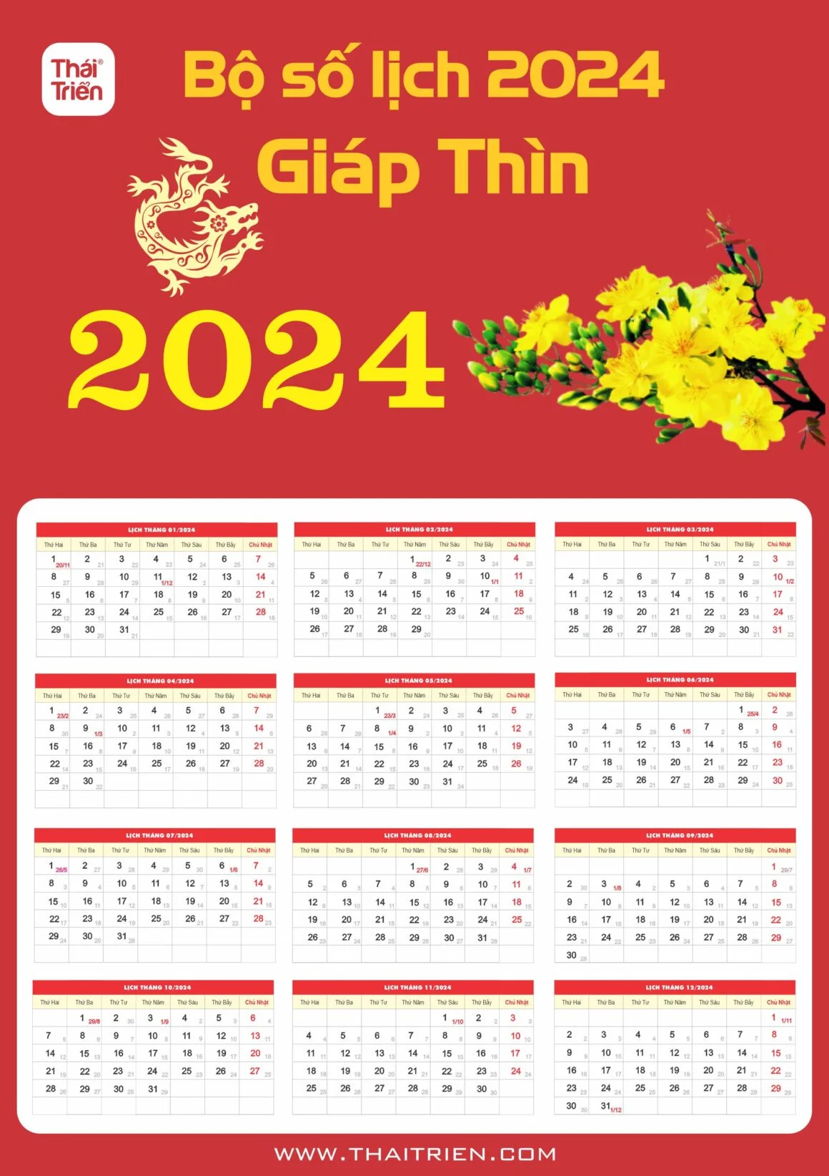
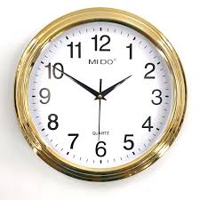

Slide 8




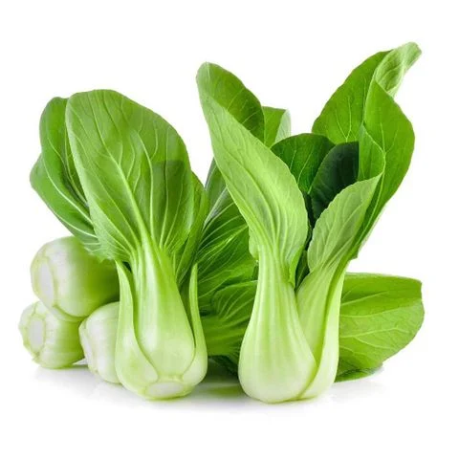
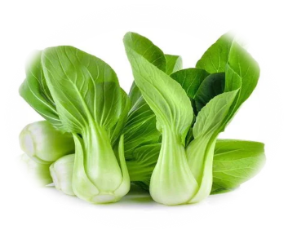
5
3
2

Slide 9



TRƯỜNG MẦM NON BAN MAI XANH
LỚP MẪU GIÁO NHỠ B1
TRÒ CHƠI
AI NHANH – AI GIỎI

Slide 10
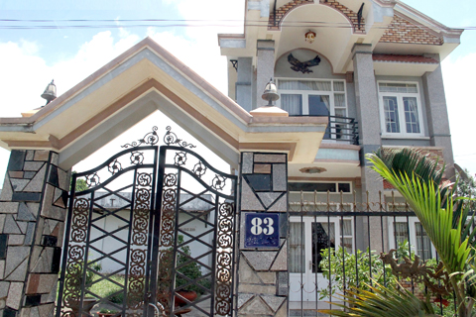


CÂu 1
Số 83 trên ngôi nhà có ý nghĩa gì?
1. Để trang trí
2. Để chỉ số tầng của ngôi nhà
3. Để chỉ số nhà

Slide 11
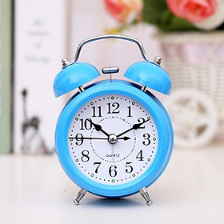
CÂu 2
Các số trên đồng hồ có ý nghĩa gì?
1. Để chỉ giờ
2. Để chỉ số cân nặng
3. Để chỉ độ dài

Slide 12
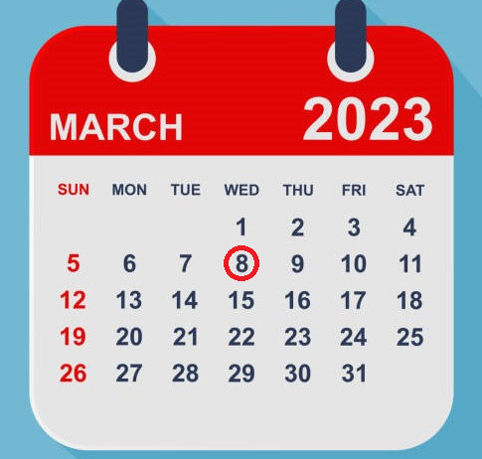
CÂu 3
Số 8 ở trên tờ lịch có ý nghĩa gì?
1. Để chỉ ngày
2. Để chỉ thời hạn sử dụng
3. Để chỉ số lượng 8 tờ lịch

Slide 13

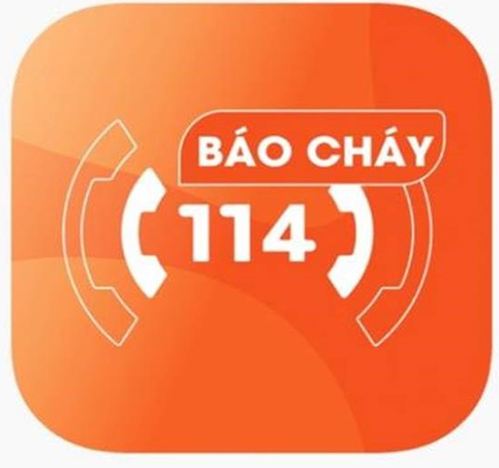
C©u 6
?
CÂu 4
Số 114 là số điện thoại khẩn cấp cần gọi trong trường hợp nào?
1. Thñy triÒu
2. Binh minh
1. Gọi cứu thương
3. B·o
2. Gọi báo cháy
3. Gọi cảnh sát

